Slide 1
SillaUniv. Bus.St
201895048_백영록
201895099_한승완
Copyrightⓒ. Saebyeol Yu. All Rights Reserved.

Slide 2
목차
1.
구상도
2.
VS CODE REVIEW
3.
Telegram Chat Bot
4.
Trouble Shooting

Slide 3








1
구상도
Response
Response
Visual Studio Code
Request
Request
User
Copyrightⓒ. Saebyeol Yu. All Rights Reserved.

Slide 4
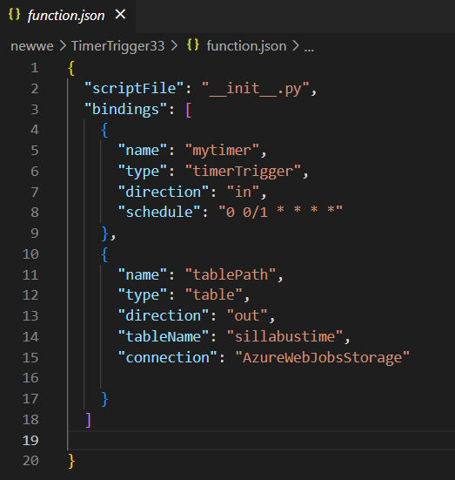
2
TimerTrigger
Timer Trigger
:매 1분마다
이유 : api 갱신 데이터가 초단위로 나타나지 않아 1분간격으로 해도 정확도가 괜찮습니다.
Copyrightⓒ. Saebyeol Yu. All Rights Reserved.

Slide 5
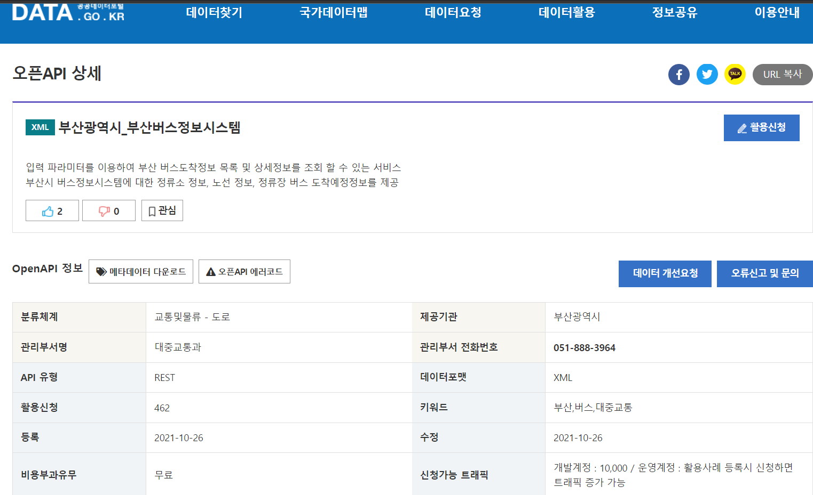
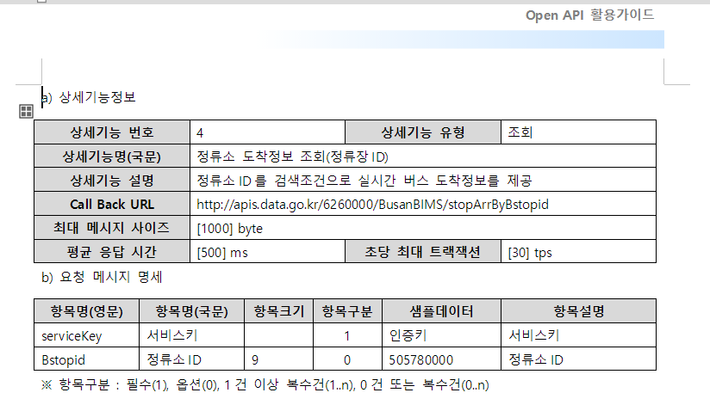
2
사용한 API
Copyrightⓒ. Saebyeol Yu. All Rights Reserved.

Slide 6
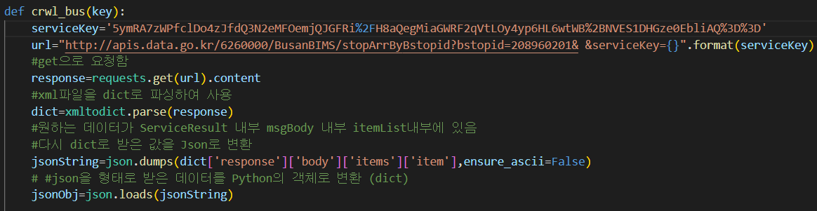
2
API >> JSON 코드
bus_data_file.py
Copyrightⓒ. Saebyeol Yu. All Rights Reserved.

Slide 7
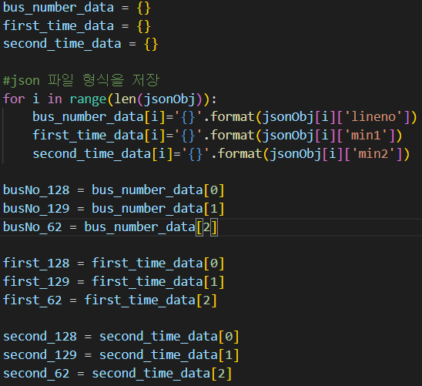
2
JSON 변환
bus_data_file.py
JSON 데이터를
Append 하기 위해
분할 시킨 코드
Copyrightⓒ. Saebyeol Yu. All Rights Reserved.

Slide 8
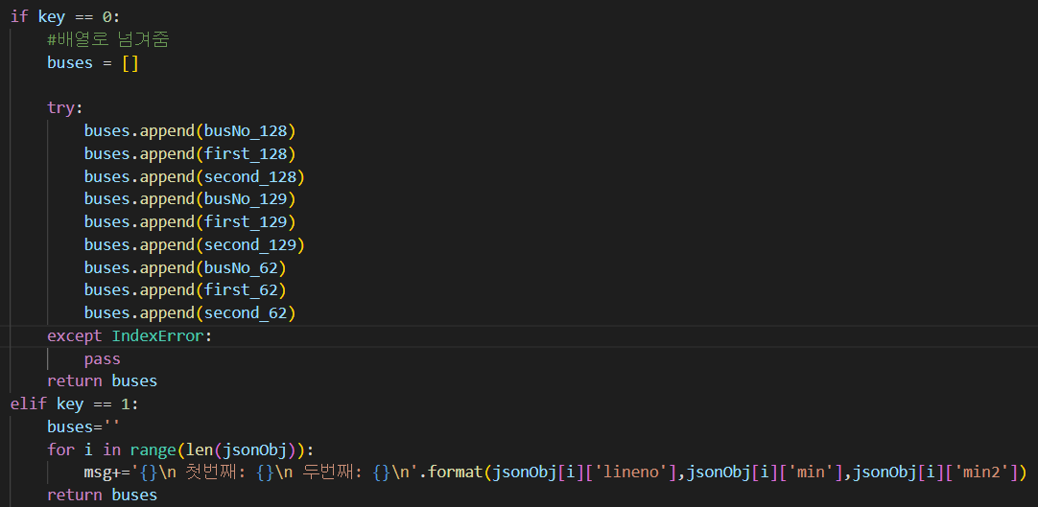
2
JSON 변환
bus_data_file.py
타입에 따른 다른 값을
반환 하기 위한 Key 값
0은 Azure용
1은 Python용
Copyrightⓒ. Saebyeol Yu. All Rights Reserved.

Slide 9
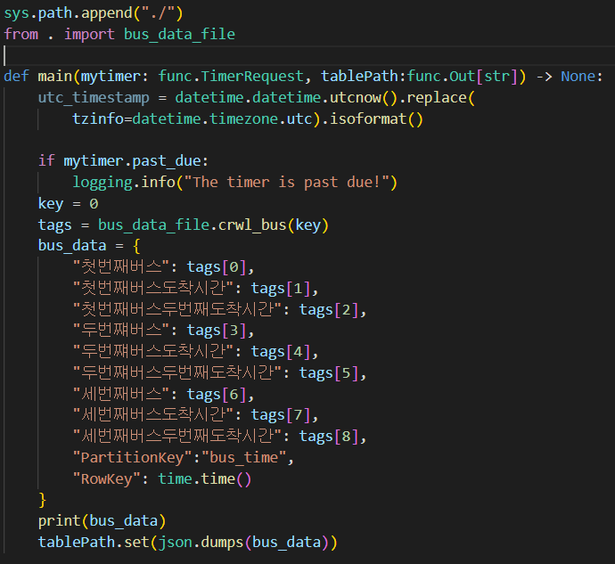
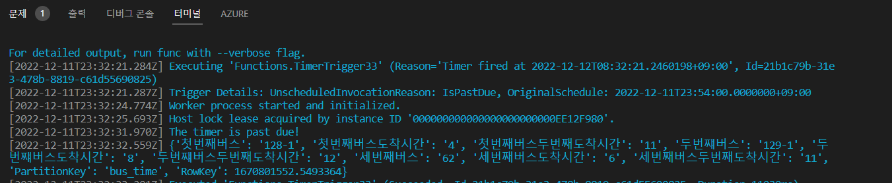
2
Main 코드
__init__.py
Azure Table Storage로 전송
Copyrightⓒ. Saebyeol Yu. All Rights Reserved.

Slide 10
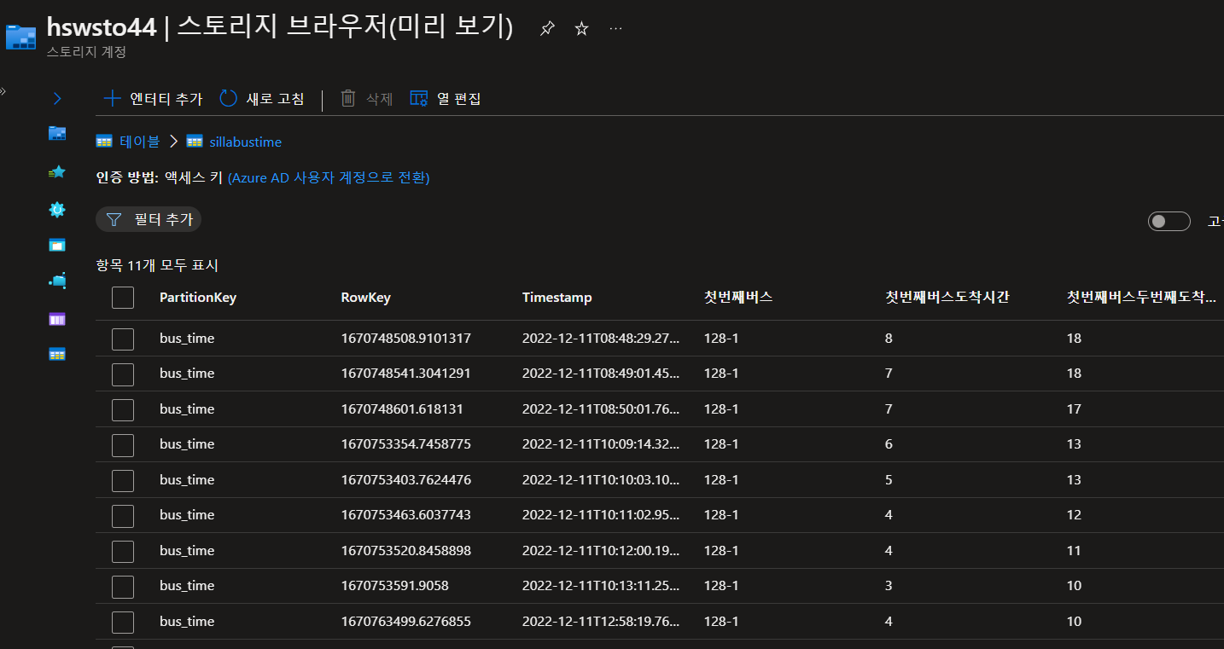
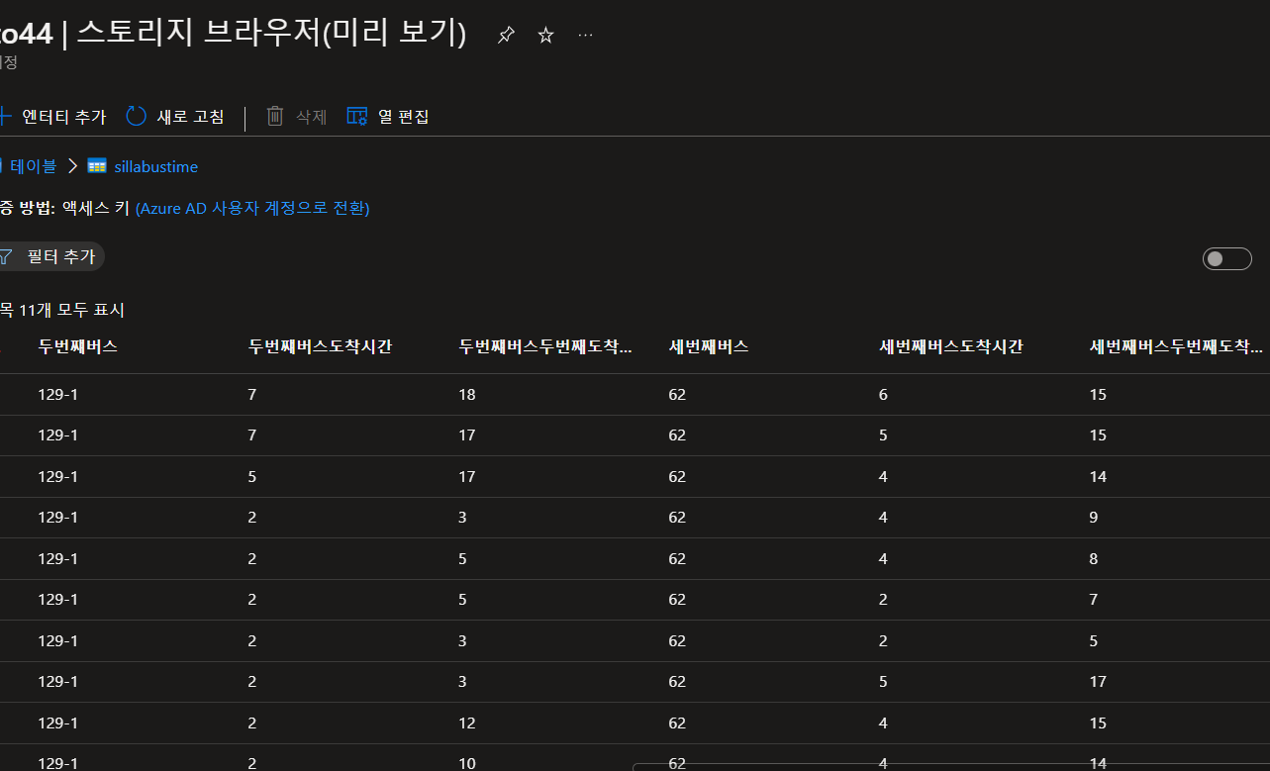
2
Storage Table
Azure
Copyrightⓒ. Saebyeol Yu. All Rights Reserved.

Slide 11
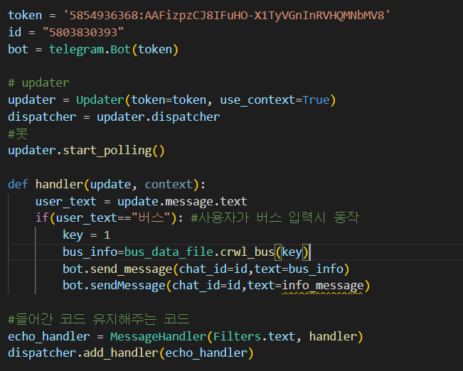
2
Telegram bot
Telegram.code
Telegram 채팅봇의 매크로 설정
명령어 - 버스
Copyrightⓒ. Saebyeol Yu. All Rights Reserved.

Slide 12
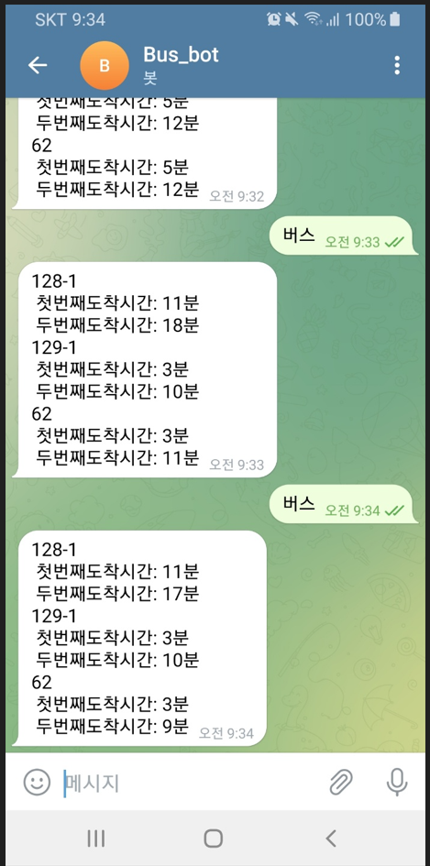
2
Telegram 동작
Telegram 챗봇과의 대화
Copyrightⓒ. Saebyeol Yu. All Rights Reserved.

Slide 13
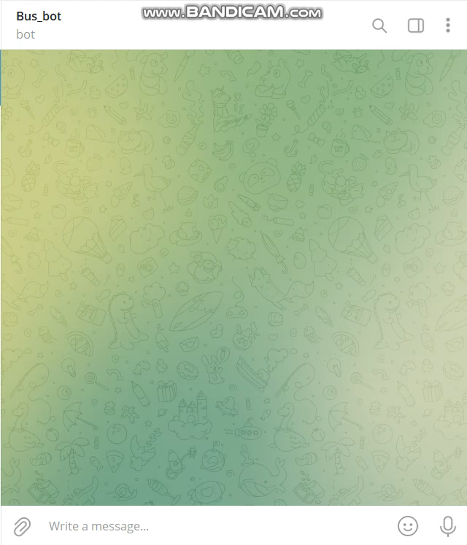
2
Telegram 동작영상
Copyrightⓒ. Saebyeol Yu. All Rights Reserved.

Slide 14
3
Trouble Shooting
Json 파일을 각각 busNo, first, second의 배열로 저장하여 등록하려 했으나 buses 배열에 넣어주려 했으나 실패해서
분할로 append 함
Copyrightⓒ. Saebyeol Yu. All Rights Reserved.

Slide 15
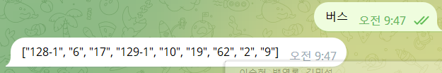
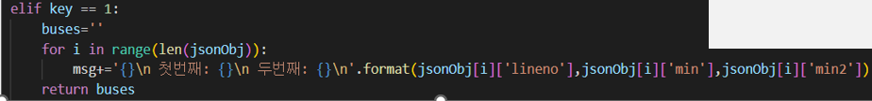
3
Trouble Shooting
Json 형식의 데이터를 받아서 가공해서 쓸려 했으나 가독성을 못살리 겠어서 전달 할때 가공하고 넘김 받은 상태에서는 저 형식대로 가공이 안됨
Copyrightⓒ. Saebyeol Yu. All Rights Reserved.

Slide 16
THANK YOU
https://github.com/SeoungWan/cloud_bus_Modify
Copyrightⓒ. Saebyeol Yu. All Rights Reserved.

